Slide 1
Si vous souhaitez le confirmer,
quel examen demandez-vous?

Slide 2
Fibroscopie bronchique :
dyskinésie trachéo-bronchique
(1/3 inf et 2 troncs souches)
inflammation bronchique diffuse
inflammation laryngée, en faveur d’un RGO

Slide 3
Pensez-vous que d’autres examens sont utiles en première intention?
NON ….

Slide 4
STRATEGIE THERAPEUTIQUE ?

Slide 5
PULMICORT 1mg X 2 /j en attaque (4 semaines) puis ↓
Kinésithérapie respiratoire douce, à discuter (pas de toux provoquée)
Tt anti RGO : INEXIUM

Slide 6
Evolution (à 3 mois) :
-pas de nouvelle hospitalisation
-pas d’exacerbation nécessitant une antibiothérapie
-disparition du tirage, de la polypnée
-garde un bruit trachéal
-bonne croissance staturo-pondérale

Slide 7
QUE DITES-VOUS AUX PARENTS SUR L’ÉVOLUTION ?
La dyskinésie trachéo-bronchique évolue vers l’asthme en grandissant
Il existe un risque de bronchectasie par anomalie de clairance des sécrétions
Chez cet enfant, l’hiver prochain pourrait encore être « actif » sur le plan respiratoire
La DTB évolue le plus souvent favorablement avec la maturation cartilagineuse
Le RGO est fréquemment associé à la DTB

Slide 8
Dyskinésie trachéo-bronchique
Révélation :
  Classiquement : apparition des symptômes au cours premières semaines ou mois de vie
  Manifestations néonatales associées : stridor,toux, malaise (+/-)
  Formes secondaires (malformation associée)
  Primitive, son évolution est favorable
Signes respiratoires :
  Encombrement chronique, bruit respiratoire,
  Bronchites ou « bronchiolites » récidivantes, détresses respiratoires récurrentes, révélées par les « viroses »
  Hyperextension spontanée de la nuque
  Examen : râles divers, +/-tirage sternal, sus-sternal et intercostal
  Majoration des symptômes par l’activité +++/ nuit calme
RGO souvent présent / surinfection

Slide 9
LORIS 3 ans
Antécédents familiaux :
- Mère:allergie acariens,pollens,animaux
Antécédents personnels :
- NN à terme, pas de DR néonatale
- 1ère bronchiolite à l’âge de 6 mois
- Malaise à 8 mois
➔ bilan cardiaque, métabolique et EEG : RAS
- Croissance staturopondérale normale diversification à 6 mois, refus des morceaux

Slide 10
LORIS 3 ans
HDM :
- Encombrement chronique des VA avec épisodes de wheezing
- Toux grasse parfois rauque majorée à l’effort et à l’énervement,présente depuis les premiers mois de vie
- Bruit respiratoire aux 2 temps majoré aux pleurs et à l’énervement –ancien
- Majoration automno-hivernale
- Ttment: CSI,kiné respiratoire : efficacité ??

Slide 11
LORIS 3 ans
Explorations réalisées avant la consultation:
- Bilan immunitaire normal
- Tests cutanés négatifs
- IgEs pneumallergènes négatifs
- Test de la sueur normal

Slide 12
LORIS 3 ans
Quel(s) examen(s) complémentaire(s)
prescrivez-vous?

Slide 13
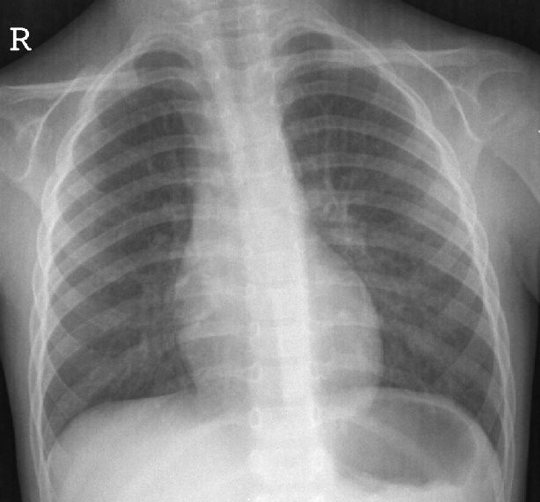
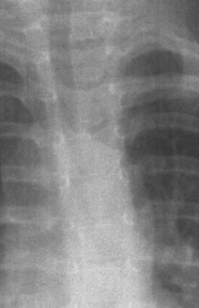
LORIS 3 ans
Quelle est votre interprétation ??

Slide 14
LORIS 3 ans
Quel diagnostic évoquez-vous?:
    - un asthme du nourrisson
    - un reflux gastrooesophagien
    - une anomalie des arcs aortiques
    - une tumeur médiastinale
    - une cardiopathie

Slide 15
LORIS 3 ans
=> on évoque un diagnostic différentiel devant
- l’echec du TT
- les atypies :
stridor / cornage : bruit aux 2 temps
dysphagie aux solides
ATCD de malaise
- et une ANOMALIE DES ARCS AORTIQUES
Rx: déviation trachéale médiane, absence de visualisation du bouton aortique et de ligne aortique descendante

Slide 16
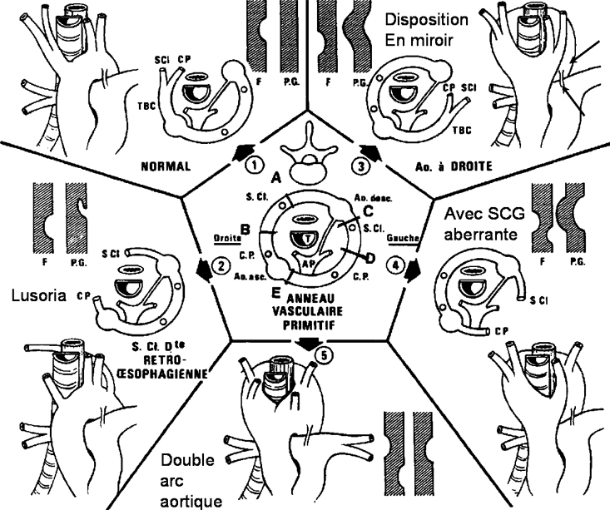
Schéma de CORONE

Slide 17
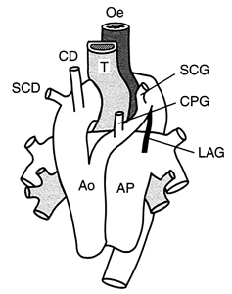
Double arc aortique

Slide 18
LORIS 3 ans
Quelles investigations envisagez-vous pour confirmer votre diagnostic? :
- une échographie cardiaque
- un transit oesogastroduodénal
- une fibroscopie bronchique
- un scanner thoracique
- une IRM thoracique

Slide 19
LORIS 3 ans
TOGD
empreinte du bord postéro latéral droit de l’œsophage :
EVOCATEUR

Slide 20
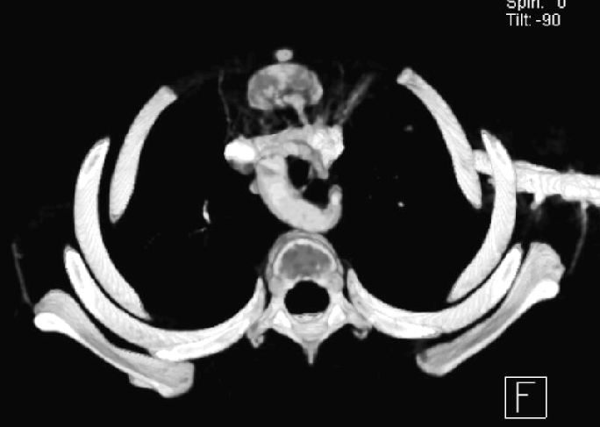
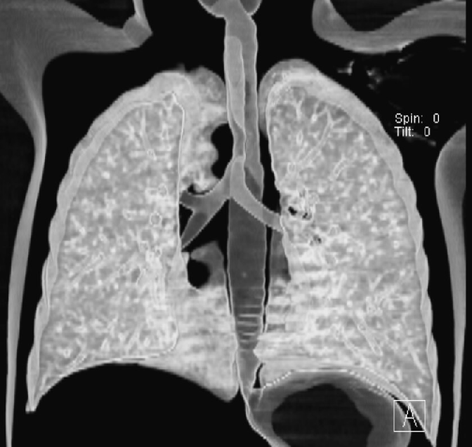
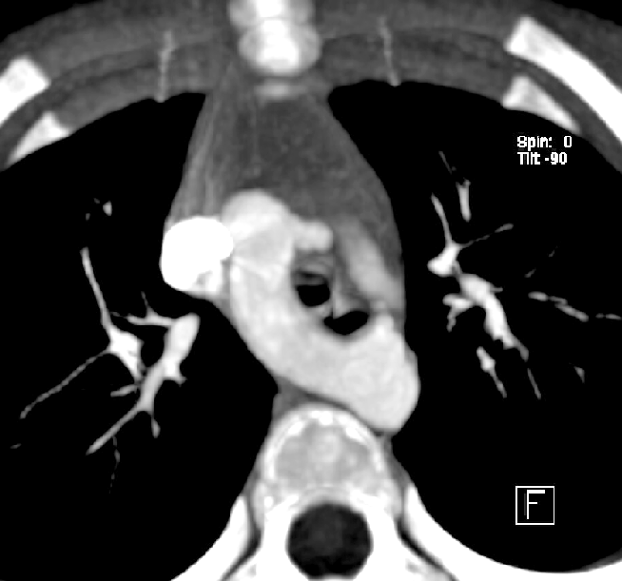
LORIS 3 ans
TDM ou IRM = DIAGNOSTIC

Slide 21
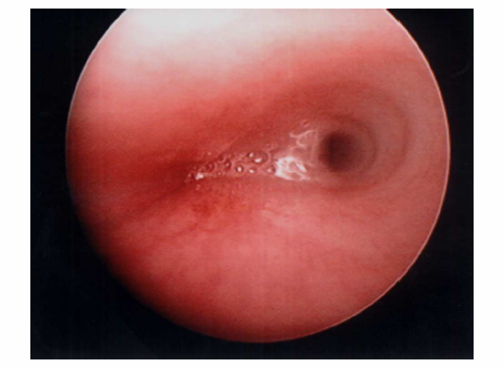
LORIS 3 ans
  Endoscopie bronchique (prudente : risque de malaise)
Compression latéropostérieure
du 1/3 inférieur de
la trachée sans
dyskinésie
ENDOSCOPIE = RETENTISSEMENT par LA COMPRESSION

Slide 22
LORIS 3 ans
Traitement : chirurgical
Evolution : trachéomalacie séquellaire avec risque de toux et encombrement lors des infections hivernales,
d'évolution favorable avec l'âge

Slide 23
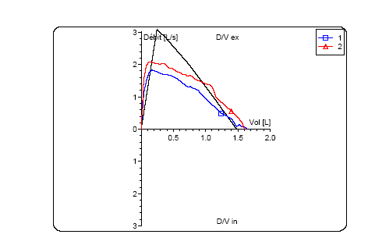
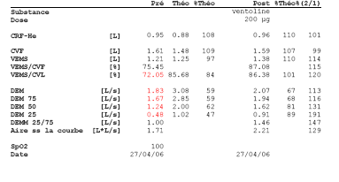
LORIS 5 ans
Plateau sur la boucle débit – volume, témoin de l’atteinte trachéale

